Slide 1
第四节 等可能概型(古典概型)
一、古典概型定义
二、古典概型计算公式
三、典型例题
四、小结

Slide 2



一、古典概型的定义
定义
1。试验的样本空间只包含有限个元素;
2。试验中每个基本事件发生的可能性相同.
也称为古典概型.
等可能概型的试验大量存在,
它在概率论发
展初期是主要研究对象.
等可能概型的一些概念
具有直观、容易理解的特点,
应用非常广泛.

Slide 3


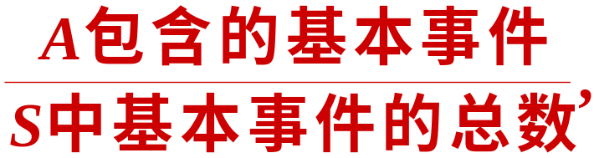


二、古典概型的计算公式
定理
则有
该式称为等可能概型中事件概率的计算公式.

Slide 4











证
由于在试验中每个基本事件发生的可能性相同,
即
又由于基本事件是两两互不相容的,
于是
于是

Slide 5


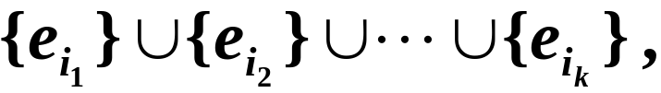
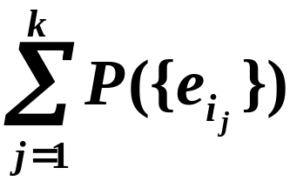

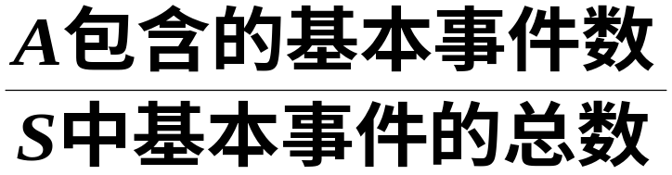

即
则有
定理得证.

Slide 6




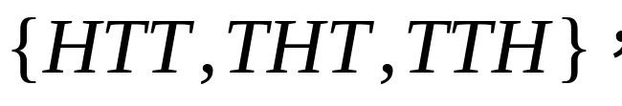


三、典型例题
例1
将一枚硬币抛掷三次.
解
我们考虑如下的样本空间:
而

Slide 7



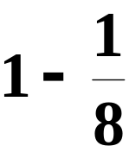



由对称性知每个基本
事件发生的可能性相同.
故由计算公式得

Slide 8
古典概型的基本模型：摸球模型
例2
一只口袋装有6只球,
其中4只白球、2只红球.
从袋中取球两次,
考虑如下取
每次随机地取一只,
球方式:
(a) 第一次取一只球,
观察其颜色后放回
袋中,
这种取球方式叫做放回抽
搅匀后再取一球.
样.
试求：
(1) 取到的两只球都是白球的概率;
(2) 取到的两只球颜色相同的概率;
(3) 取到的两只球中至少有一只是白球的概率.

Slide 9


解：
件：
“取到的两只球都是白球”,
“取到的两只球都是
红球”,
“取到的两只球中至少有一只是白球”.
在袋中依次取两只球，
每一种取法为一个基本
事件,
显然此时样本空间中仅包含有限个元素,
且
由对称性知每个基本事件发生的可能性相同,
因而
可利用公式来计算事件的概率.

Slide 10






(a) 放回抽样的情况.
第一次从袋中取球有6只球可供抽取,
第二次
也有6只球可供抽取.
由组合法的乘法原理,
一共有
对于
第
由于第一次共有4只白球可供抽取,
二次也有4只白球可供抽取,
则由乘法原理总共有
同理,
于是

Slide 11
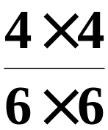

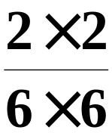










得

Slide 12
古典概型的基本模型：摸球模型
例2
一只口袋装有6只球,
其中4只白球、2只红球.
从袋中取球两次,
考虑另一取
每次随机地取一只,
(b) 第一次取一球不放回袋中,
第二次从剩
球方式:
余的球中再取一球,
这种取球方式叫做不放回抽样.
试求：
(1) 取到的两只球都是白球的概率;
(2) 取到的两只球颜色相同的概率;
(3) 取到的两只球中至少有一只是白球的概率.

Slide 13
解：(b) 不放回抽样的情况。仍可视为古典概型
仍然
件：
“取到的两只球都是白球”,
“取到的两只球都是
红球”,
“取到的两只球中至少有一只是白球”.
在袋中依次取两只球，
每一种取法为一个基本
事件,
显然此时样本空间中仅包含有限个元素,
且
由对称性知每个基本事件发生的可能性相同,
因而
可利用公式来计算事件的概率.

Slide 14
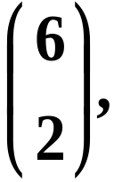
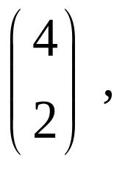
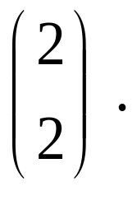
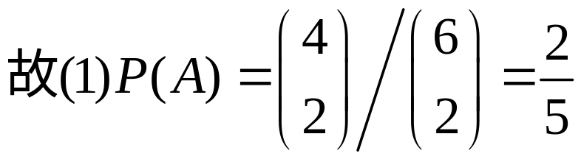
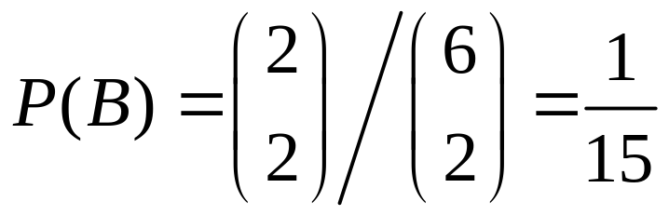
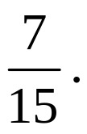
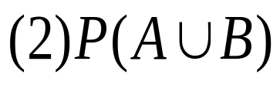
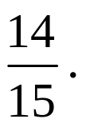
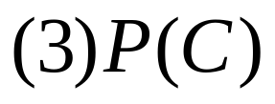
(b) 不放回抽样的情况：
基本事件总数为
A, B所包含基本事件的个数分别为

Slide 15
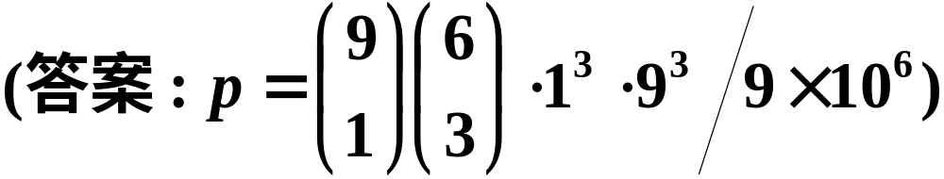

课堂练习
1º 电话号码问题 在7位数的电话号码中,第一位不能为0，求数字0出现3次的概率.
=0.01458
2º 骰子问题 掷3颗均匀骰子,求点数之和为4的
概率.
=1/72

Slide 16

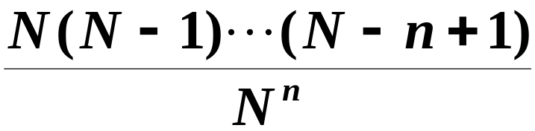

例3
古典概型的基本模型：球放入盒子模型
试
求每个盒子至多有一只球的概率(盒子容量不限).
解
因每一只球都可
故共有
而每个盒子
不同放法.
因而所求的概率为
相同的数学模型
生日问题

Slide 17
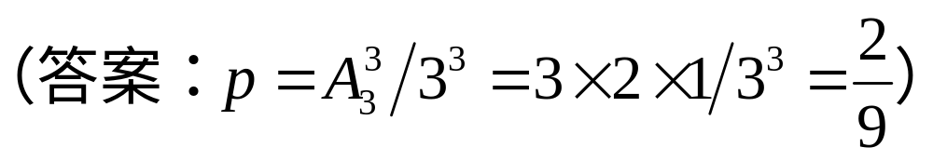

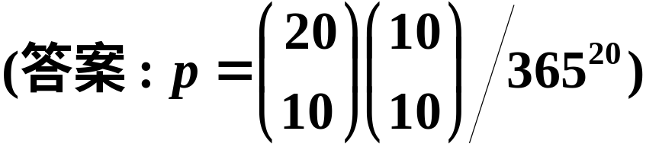
课堂练习
1º 分房问题 将张三、李四、王五3人等可能地
分配到3 间房中去,试求每个房间恰有1人的概率.
2º 生日问题 某班有20个学生都
是同一年出生的,求有10个学生生
日是1月1日,另外10个学生生日是
12月31日的概率.

Slide 18
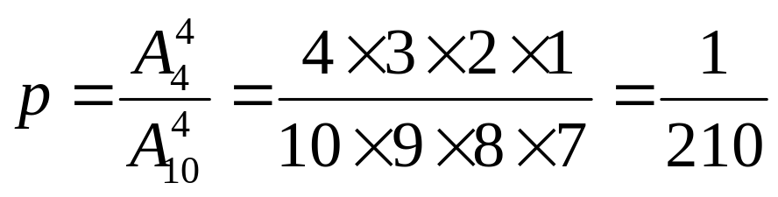
古典概型的基本模型：球放入盒子模型
假设每个盒子只能放一个球（盒子容量有限）
问题 把4个球放到10个杯子中去,每个杯子只能
放一个球, 求第1 至第4个杯子各放一个球的概率.
解
第1至第4个杯子各放一个球的概率为

Slide 19




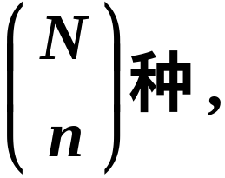
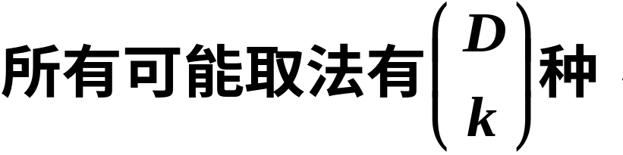

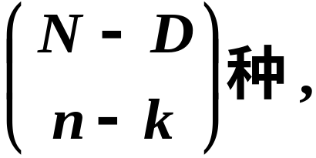
例4
今从中任
少?
解
所有可能的取法共有

Slide 20


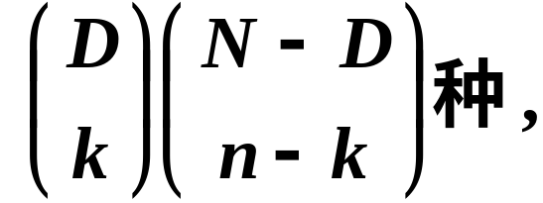
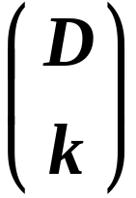
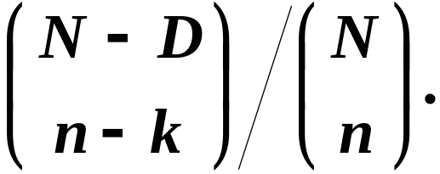
所求概率为
超几何分布的概率公式

Slide 21




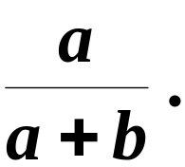
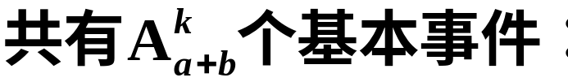
例5
中取一只球,
(1) 作放回抽样;
(2) 作不放回抽样,
解
(1) 放回抽样的情况,
显然有
(2) 不放回抽样的情况.
每人各取一只球,

Slide 22





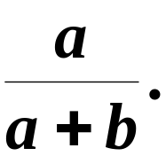

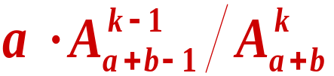


由计算公式得
与上问结果相同
结果分析：
尽管取球的
先后次序不同, 各人取到白球的概率是一样的.
(例如在购买福利彩票时,各人得奖的机会相同).

Slide 23




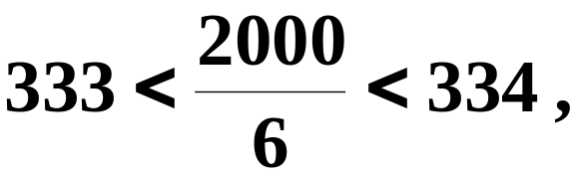
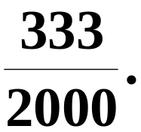
自习
例6
问取到
在1~2000的整数中随机地取一个数,
的整数既不能被6整除,
又不能被8整除的概率是多
少?
解
件“取到的数能被8整除”,
则所求概率为
由于
故得

Slide 24
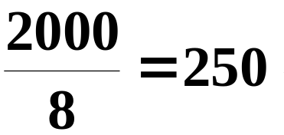
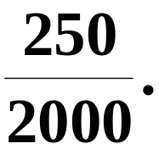
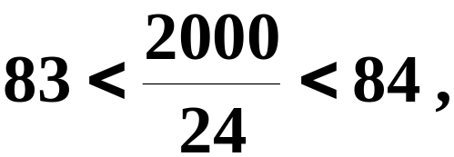
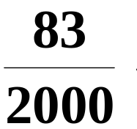

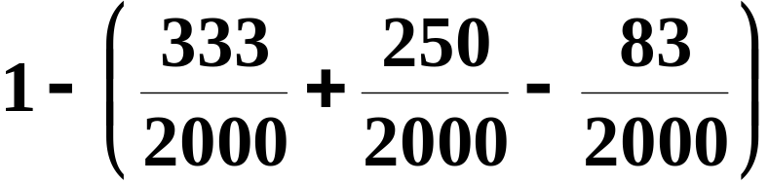

由于
故得
又由于一个数同时能被6与8整除,
就相当于能被24
整除,
由
因此,
得
于是所求概率为

Slide 25
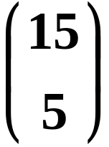
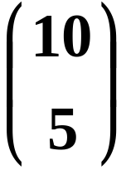
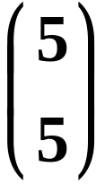
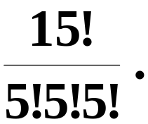
自习
例7
将15名新生随机地平均分配到三个班级中去,
问 ：
这15名新生中有3名是女生.
(1) 每个班级各
分配到一名女生的概率是多少?
(2) 3名女生
分配在同一班级的概率是多少?
15名新生平均分配到三个班级中的分法总数
解
为
每一种分配法为一基本事件,
且由对称性易知每个
基本事件发生的可能性相同.

Slide 26
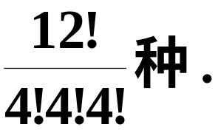
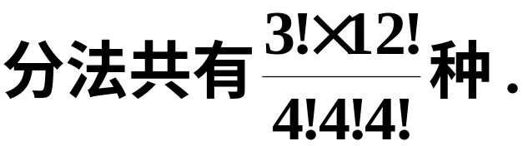
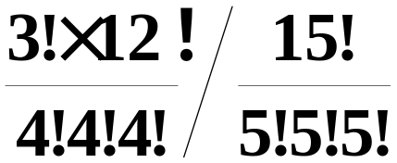
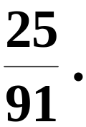

(1) 将3名女生分配到三个班级使每个班级
都有一名女生的分法共3!种.
对于这每一种分法,
其余12名新生平均分配到三个班级中的分法共有
因此,
每一班级各分配到一名女生的
于是所求概率为

Slide 27
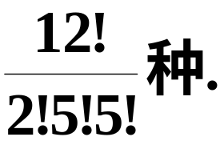
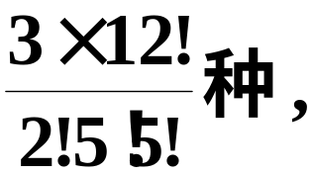
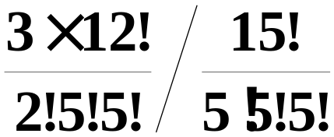


(2) 将3名女生分配在同一班级的分法共有3
对于这每一种分法,
种.
其余12名新生的分法共有
因此3名女生分配在同一班级的分法有
所求概率为

Slide 28


例8
已知
某接待站在某一周曾接待过12次来访,
问是否
所有这12次接待都是在周二和周四进行的,
可以推断接待时间是有规定的?
解
假设接待站的接待时间是没有规定,
而各来访
者在一周的任一天中去接待站是等可能的.
12次接待来访者都在周二、周四的概率为

Slide 29
人们在长期实践中总结得到“概率很小的事在
一次试验中实际上几乎是不发生的”,
现在概率很
小的事件在一次试验中竟然发生了,
因此有理由怀
疑假设的正确性,
从而推断：接待站不是每天都接待
来访者,
即认为其接待时间是有规定的.

Slide 30



四、小结
定义
1。试验的样本空间只包含有限个元素;
2。试验中每个基本事件发生的可能性相同.
计算公式

Slide 31
作 业 1.1
习题一，P25 ：
2、3、6、8、11

